Slide 1
Хвороби органів дихання та їх профілактика
Підготувала учениця 10 класу
Хижняк Тетяна

Slide 2
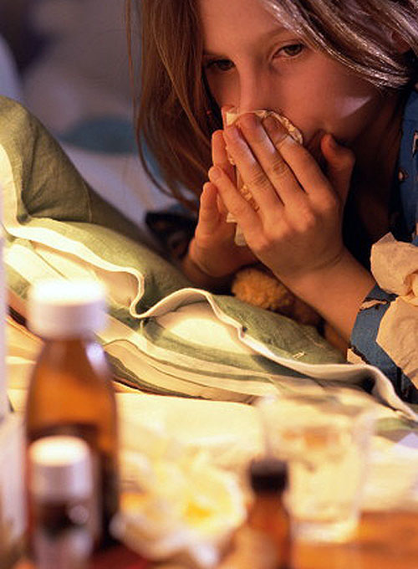
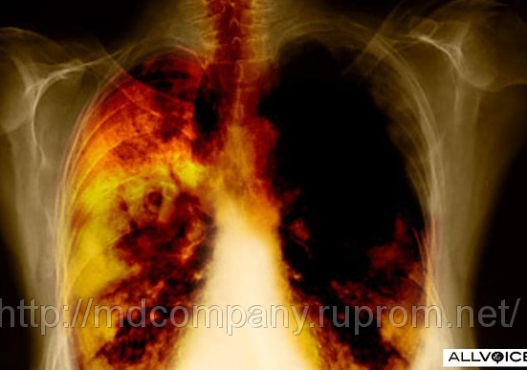
Мікроорганізми і пил затримуються слизовою оболонкою верхніх дихальних шляхів і видаляються з них разом із слизом. Більшість мікроорганізмів при цьому гине. Проте частина з них, потрапивши в органи дихання, може спричинити різні захворювання. Збудниками цих захворювань можуть бути віруси, бактерії і алергени.

Slide 3

Які захворювання органів дихання спричинюють віруси?
Найпоширенішим захворюванням, спричиненим вірусами, є грип. Це захворювання належить до повітряно-крапельної інфекції. Під час чхання й кашлю мільйони невидимих для ока краплинок з вірусами грипу потрапляють у повітря, а з нього через дихальні шляхи здорової людини проникають в її організм.
Грип поширюється дуже швидко, тому хворих на грип не можна допускати до роботи на підприємствах, в установах, до занять у навчальних закладах.

Slide 4
Які захворювання органів дихання спричинюють бактерії?
Інфекційний риніт - це запалення слизової оболонки порожнини носа . Воно найчастіше є наслідком грипу.
Утворення аденоїдів спричинюють постійне закладання носа, хронічний нежить, формування «аденоїдного типу обличчя», зниження працездатності у школярів.
Ангіна - гостре запалення мигдаликів, які розташовані в глотці. Ангіна дає ускладнення,тому лікувати її треба тільки під наглядом лікаря
Трахеїт - запалення слизової оболонки трахеї. Спричинюється переохолодженням, курінням, інфекціями.

Slide 5
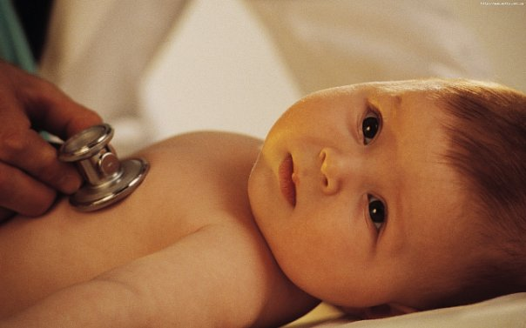
Які захворювання органів дихання спричинюють алергени?
До найпоширеніших алергічних захворювань відносять алергічний риніт, бронхіальну астму. Їх спричинюють алергени, серед яких можуть бути продукти харчування (цитрусові, яйця, шоколадні цукерки тощо), пил, шерсть тварин, пилок деяких рослин, хімічні речовини, різні косметичні засоби, медикаменти тощо.

Slide 6
У чому полягає профілактика захворювань органів дихання?
Для попередження захворювань органів дихання необхідно: у період епідемій здійснювати відповідну вакцинацію не відвідувати людні місця, дотримуватися правил особистої гігієни, не ухилятися від диспансерного обстеження, яке дає змогу вчасно виявити серйозні захворювання органів дихання; дотримуватися чистоти в приміщеннях, правил особистої гігієни, не спілкуватися з хворими під час епідемії та загартовуватися. До надзвичайно поширених чинників, що призводять до захворювань органів дихання, належать речовини, які утворюються при згорянні тютюну в сигарет

Slide 7
Висновок
Захворювання органів дихання можуть спричинюватися вірусами, бактеріями та алергенами. Дотримання правил особистої гігієни, здійснення в період епідемій вакцинації, регулярне проходження диспансерного обстеження, загартовування організму, уникнення фізичних і розумових перенапружень у період епідемій, калорійне харчування запобігатимуть захворюванням.

